Slide 1
Українська мова урок у 3 класі

Slide 2
Асоціативний кущ
добробут
усмішка
краса
щастя
радість
надійність
доброта
віра
любов
мудрість
весна
натхнення
свято

Slide 3
Тема уроку:
Закріплення вивченого про іменник. Відмінювання іменників жіночого року.

Slide 4
Експрес - опитування
Яка особливість іменників у давальному відмінку?
Як змінюються іменники?
Скільки відмінків в українській мові ?
Який з відмінків
не має питань?
Що називається іменником?

Slide 5
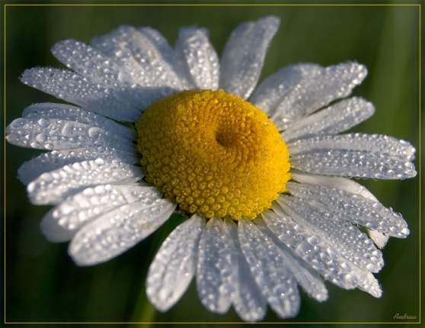
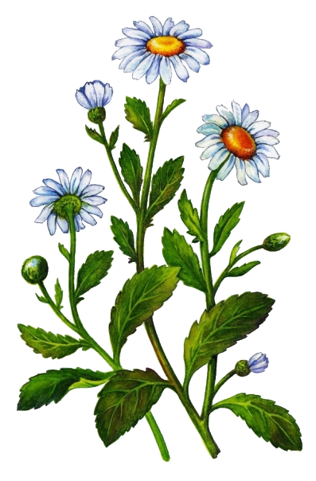
Каліграфічна хвилинка
Я на сонце дуже схожа – Золотиста, ніжна, гожа. Рано-вранці розквітаю. Відгадати вам неважко, Що за квітка я ?

Slide 6
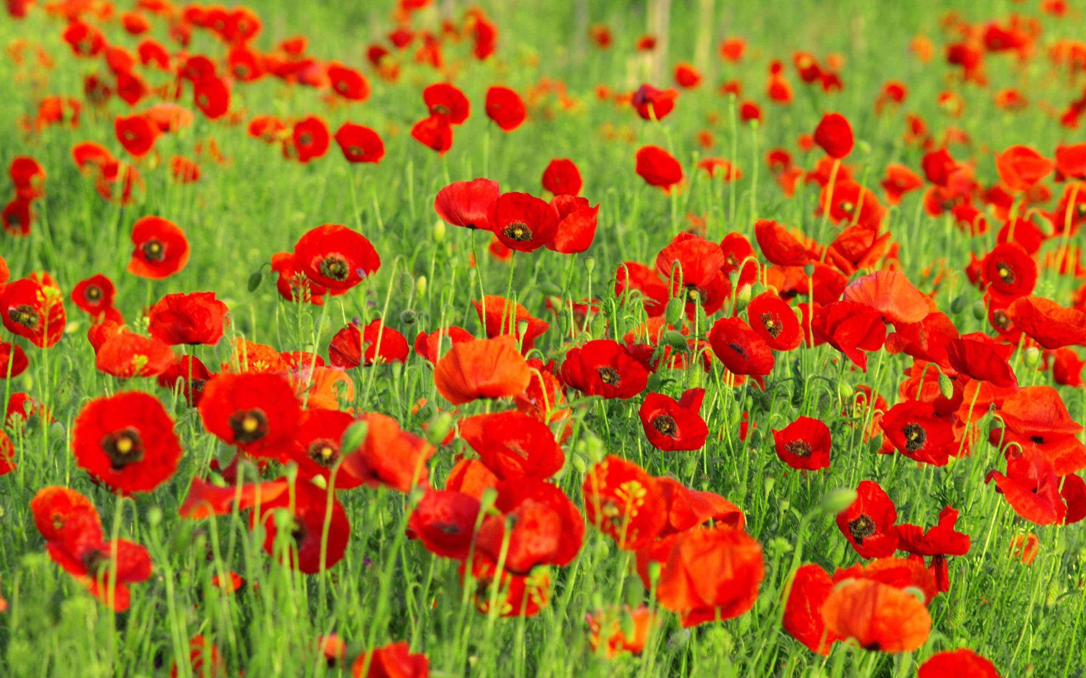
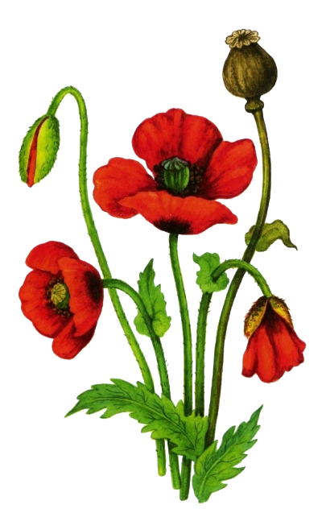
Визнач відмінок
іменників

Slide 7
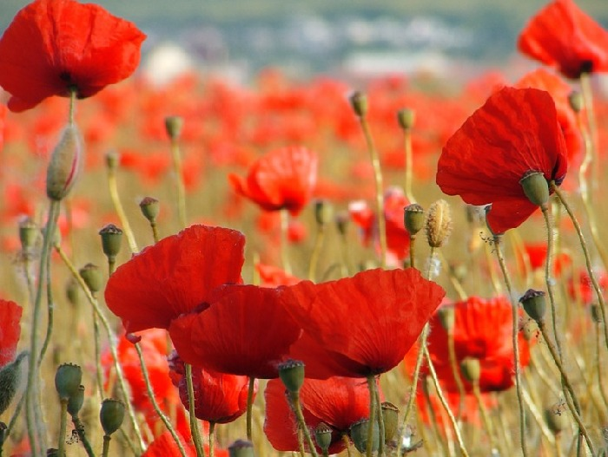
Марійці
Н.в.
Д.в.
Р.в.
М.в.
Ор.в.
З.в.

Slide 8
На черепасі
Н.в.
Р.в.
З.в.
Д.в.
М.в.
Ор.в.

Slide 9
Над обрієм
Н.в.
Д.в.
Р.в.
М.в.
Ор.в.
З.в.

Slide 10
З дому
Н.в.
З.в.
Р.в.
Ор.в.
Д.в.
М.в.

Slide 11
На площі
З.в.
Д.в.
М.в.
Н.в.
Р.в.
Ор.в.

Slide 12
Бабусі
Д.в.
Н.в.
Р.в.
З.в.
М.в.
Ор.в.

Slide 13
Дзьобом
Р.в.
Н.в.
Д.в.
З.в.
М.в.
Ор.в.

Slide 14
На ялинці
Н.в.
Д.в.
Р.в.
З.в.
М.в.
Ор.в.

Slide 15
На доріжку
Н.в.
Д.в.
Р.в.
М.в.
Ор.в.
З.в.

Slide 16
Кризі
Р.в.
Д.в.
З.в.
Н.в.
Ор.в.
М.в.

Slide 17
Розповів вірш
Н.в.
Д.в.
Р.в.
З.в.
Ор.в.
М.в.

Slide 18
Дує вітер
Н.в.
Д.в.
З.в.
М.в.
Ор.в.
Р.в.

Slide 19
До гілки берізки
Н.в.
Д.в.
З.в.
М.в.
Р.в.
Ор.в.

Slide 20
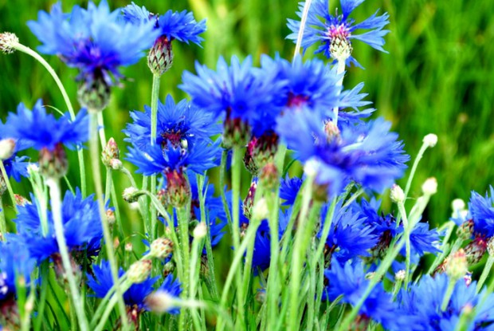
Гра “Найкраща пам’ять”
Сила,
квітка,
єдність,
краса,
душевність,
скромність,
чистота

Slide 21
Фізкультхвилинка

Slide 22
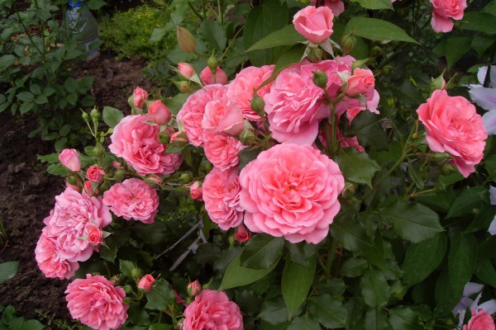
Робота з підручником

Slide 23
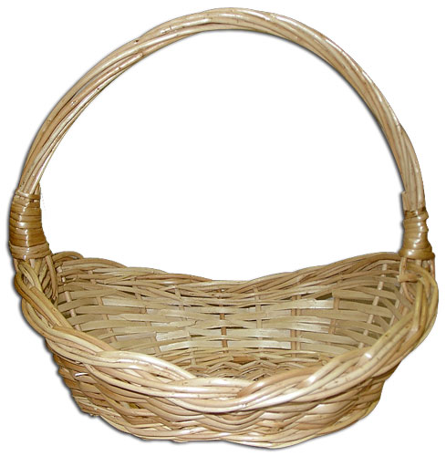
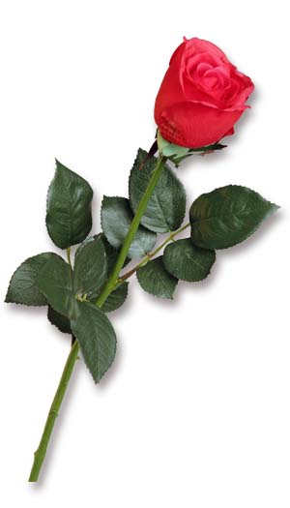
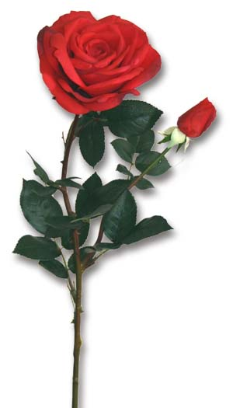

Slide 24
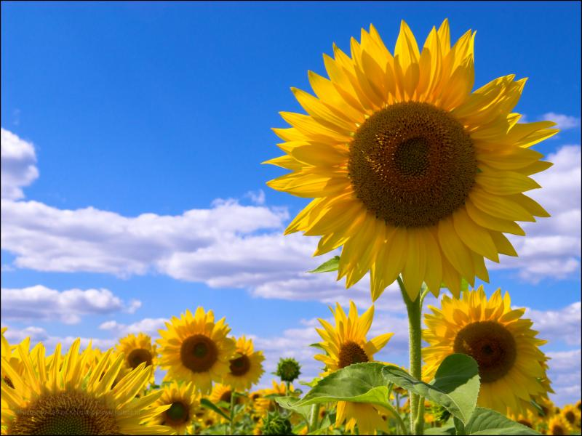
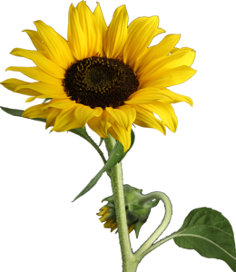
Робота в парах

Slide 25
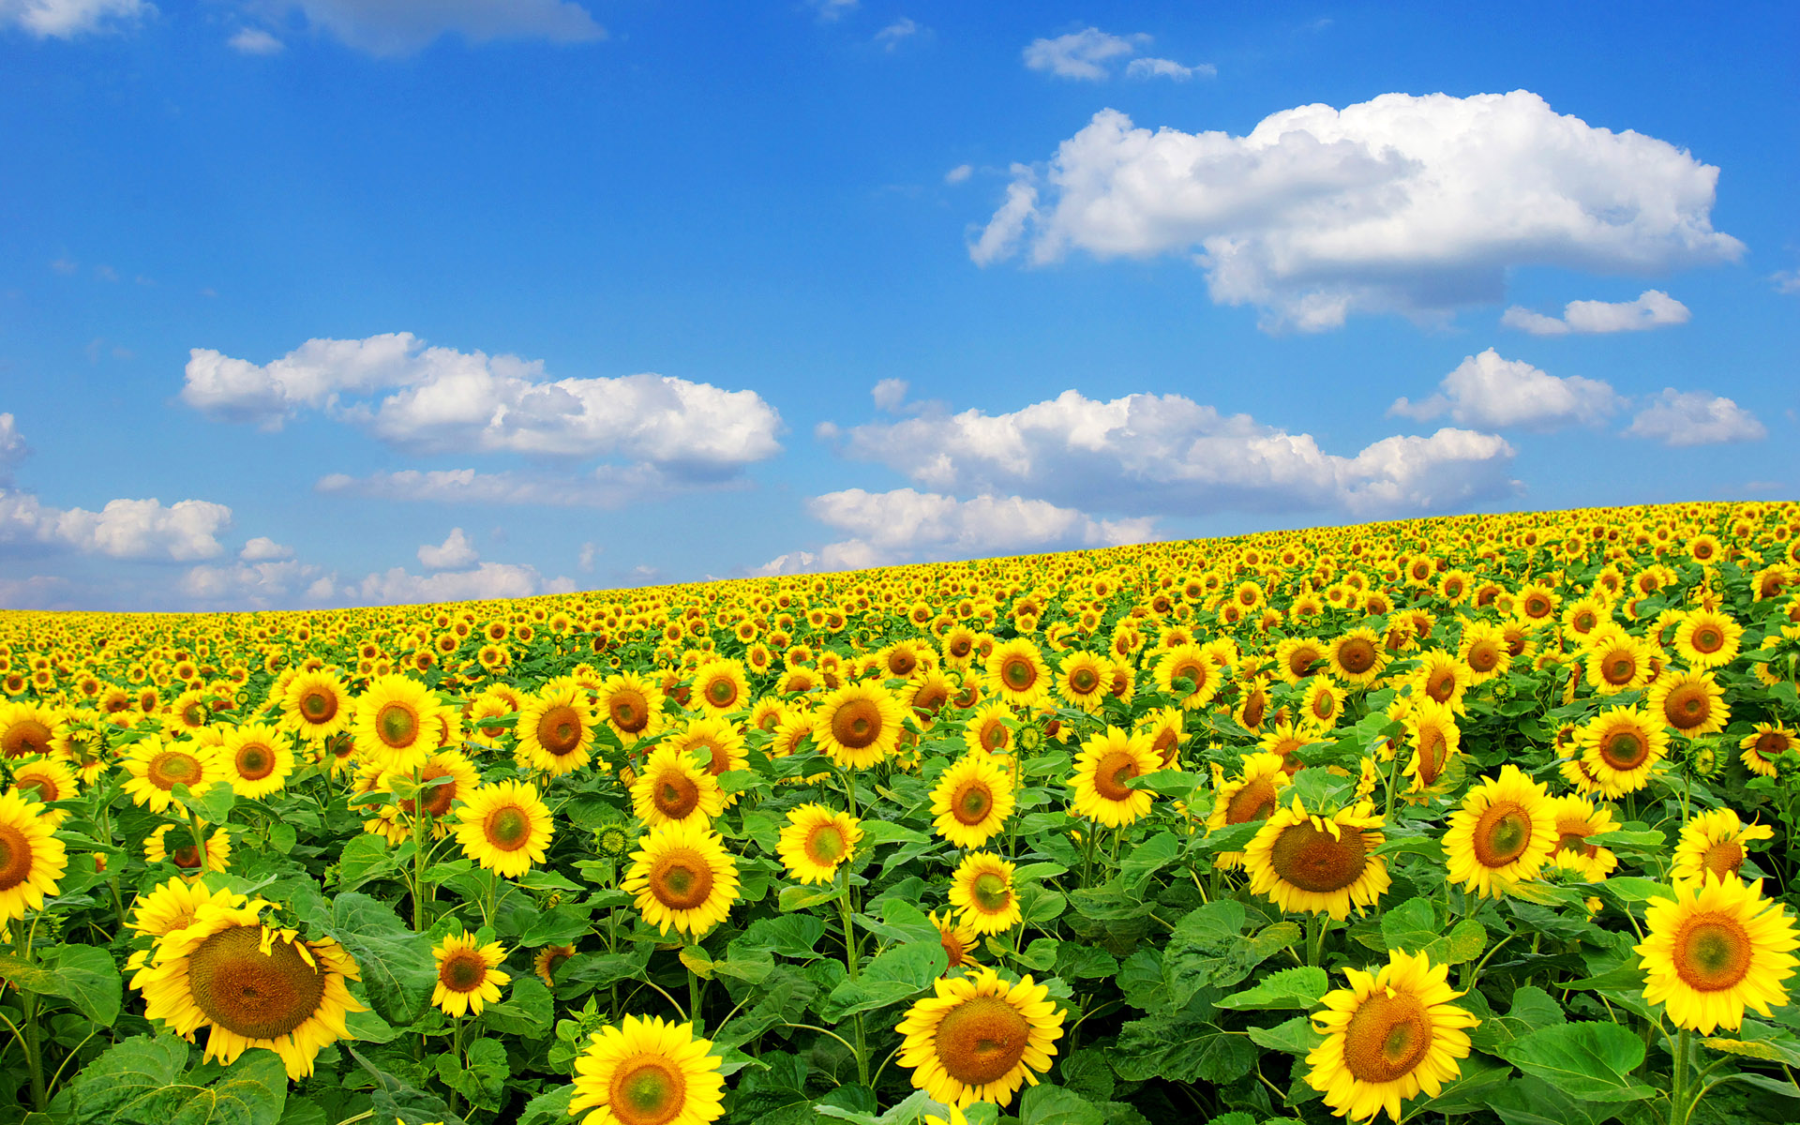
Робота в парах
книга, в, прочитала;
на,сидеть, берегу;
цветок, на, пчела;
подруге, письмо, написать;

Slide 27
Дякуємо за увагу!

